Slide 1
Compromiso Migrante
Servicio Nacional de Migraciones
Departamento de Inclusión

Slide 2
Compromiso Migrante
¿Por qué surge?
8,0%
Estadísticas Migratorias
7,7%
7,7%
1.600.000
6,7%
1.462.103
1.482.390
1.450.333
1.400.000
1.301.381
1.200.000
1.000.000
4,3%
800.000
746.465
600.000
0,8%
1,2%
400.000
0,7%
200.000
195.320
83.805
105.070
Censo 1982
Censo 1992
Censo 2002
Censo
2017
Estima INE 2018
Estima INE 2019
Estima INE 2020
Estima INE 2021
Fuente: Estimación INE-DEM / 31 dic 2021

Slide 3
Compromiso Migrante
¿Qué instituciones lo conforman?
Organizan :
Patrocinan:

Slide 4
Compromiso Migrante//Objetivos ONU 2030

Slide 5
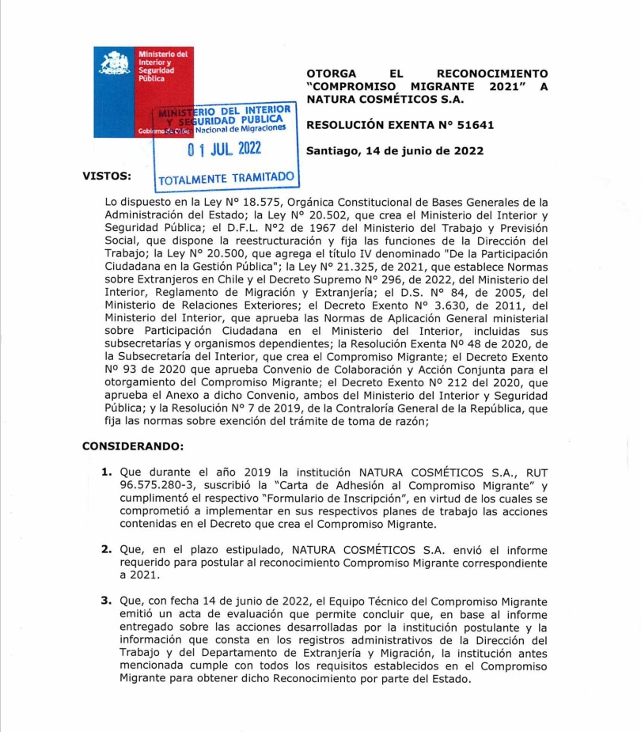
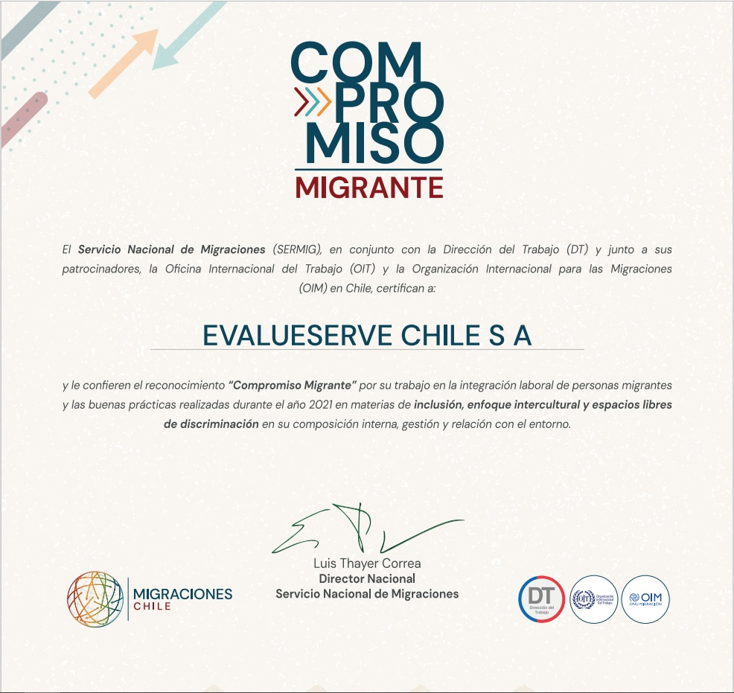
Compromiso Migrante//Introducción
¿Qué es?
Reconocimiento del Estado de Chile a aquellas instituciones, empresas y gremios que se destaquen por la inclusión, el enfoque intercultural y la no discriminación en su composición interna, gestión y relación con el entorno.

Slide 6
Compromiso Migrante // Etapas
1
2
3
4
CONTACTO
ACOMPAÑAMIENTO
INFORME/EVALUACIÓN
HITO FINAL
Envío del Formulario Inscripción y Carta de Compromiso Migrante.
Acompañamiento de las Instituciones SERMIG, DT, OIM , OIT y ACNUR :
Informe de la institución al Equipo Técnico.
Entrega de:
Canal de contacto
Información
Capacitaciones
Asesoría técnica
Reconocimiento “COMPROMISO MIGRANTE”
Firmada por Representante legal de la institución.
Las empresas envían un informe del período anual para postular al reconocimiento.

Slide 7
Compromiso Migrante// Carta de Compromiso
Carta Compromiso
1
Estructuras internas para la inclusión, interculturalidad y la no discriminación.
2
Plan de capacitación y sensibilización
3
Políticas que aseguren buenas prácticas laborales, inclusión, interculturalidad y no discriminación.
4
Acciones que fomentan la interculturalidad al interior de la Institución y en el país.
5
Participación de las y los extranjeros en las estructuras de la Institución

Slide 8
Compromiso Migrante//Instituciones
Instituciones Reconocidas 2022

Slide 9
Algunas Instituciones Inscritas
Compromiso Migrante//Instituciones

Slide 10
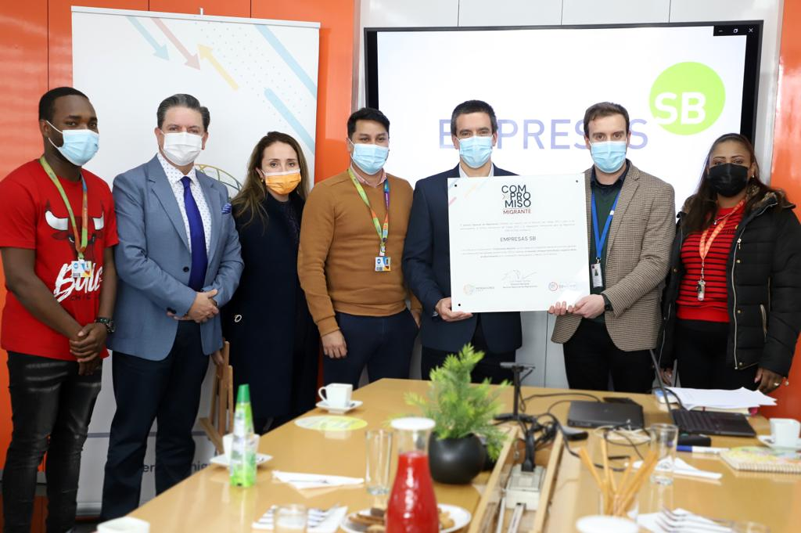
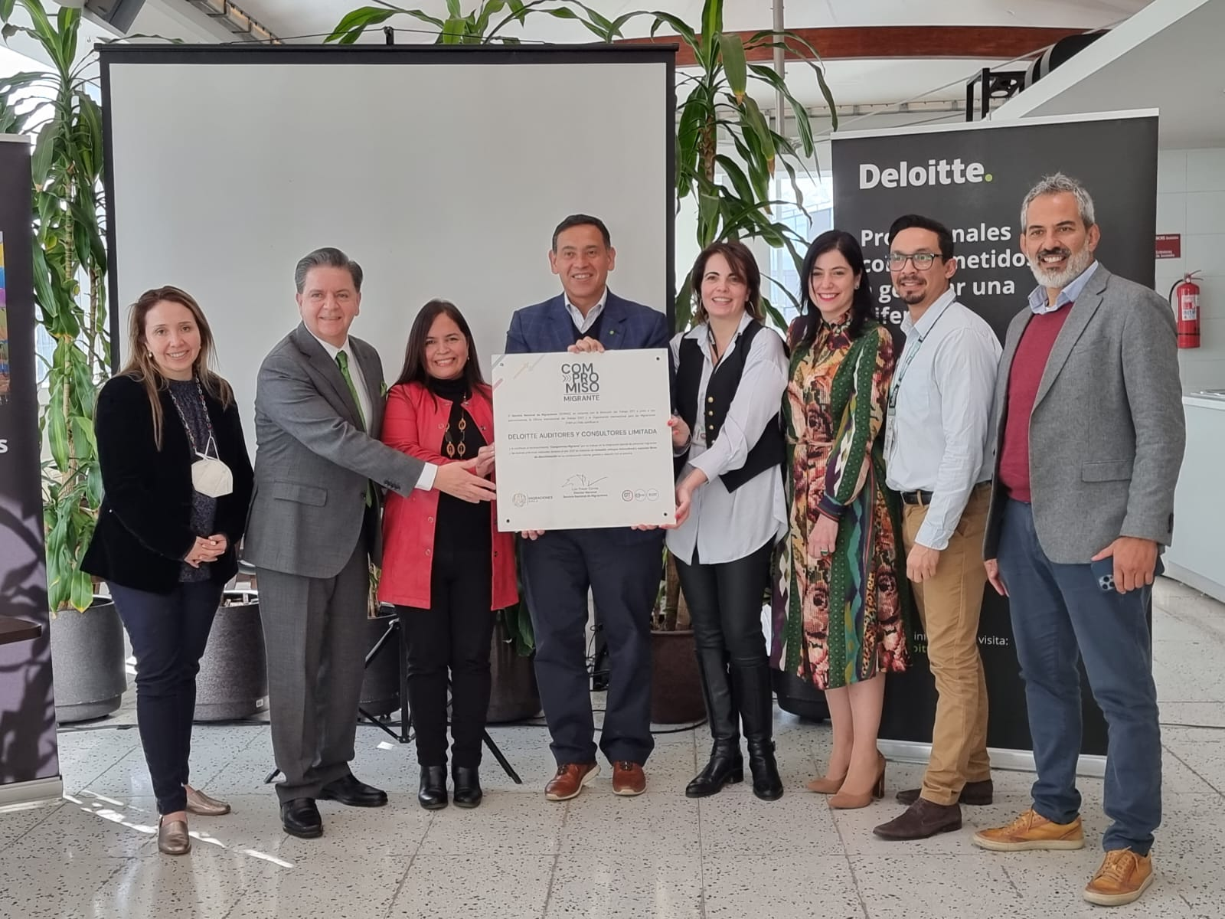
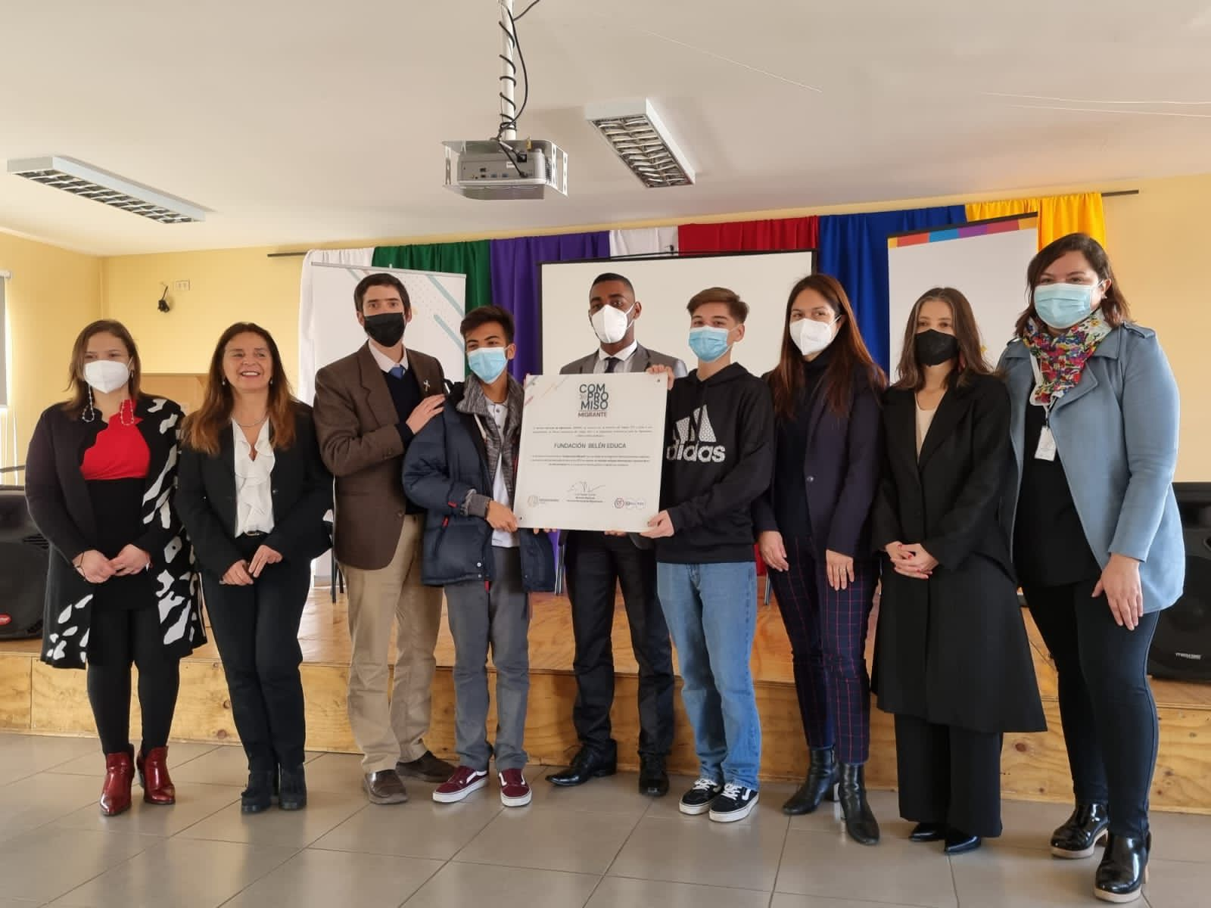
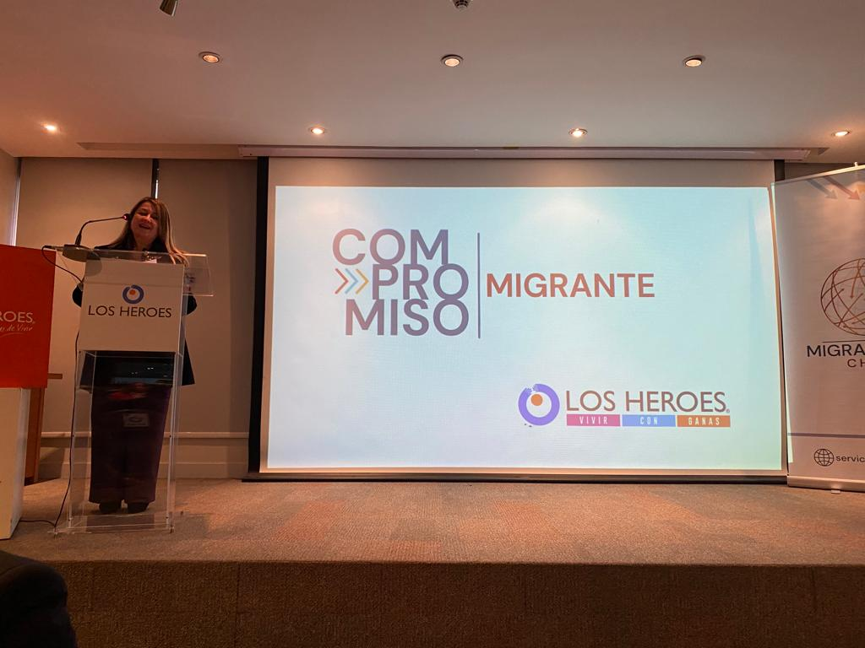

Slide 11
“Instituciones interculturales, inclusivas y libres de discriminación”
Para más información visita:
https://serviciomigraciones.cl/compromisomigrante

